Slide 1
Protestantse Gemeente Almelo (PGA)
Gemeente Almelo
Notes:
Het project heeft de naam ‘Loslaten en opnieuw beginnen’ meegekregen. In het logo zien we dat wat we los moeten laten niet zo strak meer is. Maar we gaan ‘opnieuw beginnen’ in strakke lijnen tegen een opkomende zon.

Slide 2
Protestantse Gemeente Almelo
ONZE DOELSTELLING
Een
Vitale,
Aantrekkelijke
en
Toekomstbestendige
Protestantse Gemeente Almelo
Notes:
Het is helder wat we willen zijn. Maar hoe is anno nu de werkelijkheid? >>

Slide 3
AK constateert -1-
De PGA heeft al jaren geen sluitende begroting.
Wijkbegrotingen zijn niet of maar net sluitend.
De financiële prognoses voor de toekomst tonen een steeds groter tekort.
Terugloop van het aantal leden bij alle wijkgemeenten.
Terugloop van het totaal ledental van de PGA is gemiddeld 200 per jaar!
Het aantal mensen dat de kerkdiensten bezoekt daalt. Met name jongeren en jongvolwassenen haken af.
Alle prognoses wijzen op verdere continue daling van ledental en kerkgangers.
Vergrijzing: Het aantal actieve leden wordt ouder - inzetbaarheid wordt minder.
Het wordt steeds moeilijker om vacatures voor ambtsdragers en bestuurlijke functies in te vullen, waardoor de bestuurlijke druk toeneemt.
Momenteel geldt een vacaturestop pastoraat, die zal voortduren als de begroting niet op orde komt.

Slide 4
PGA Ledenverloop van 2019 t.e.m. 2028
Notes:
Het ledenverloop in een grafiek weergegeven. De blauwe lijn is de historie. Het blijkt dat deze lijn nagenoeg overeen komt de prognoses die in eerdere jaren gedaan zijn. De rode stippellijn is de prognose, gebaseerd op de historie.

Slide 5
PGA Kerkelijke Bijdrage van 2012 t.e.m. 2028
Notes:
Hetzelfde principe zien we bij de inkomsten. De historie en de prognose (waarbij de onderkant van de grafiek gelukkig niet de nullijn is)
Alles overziende is er dus allesbehalve sprake van een ‘toekomstbestendige’ gemeente. De algemene kerkenraad heeft dan ook actie ondernomen en een veranderingsproces in gang gezet>>

Slide 6
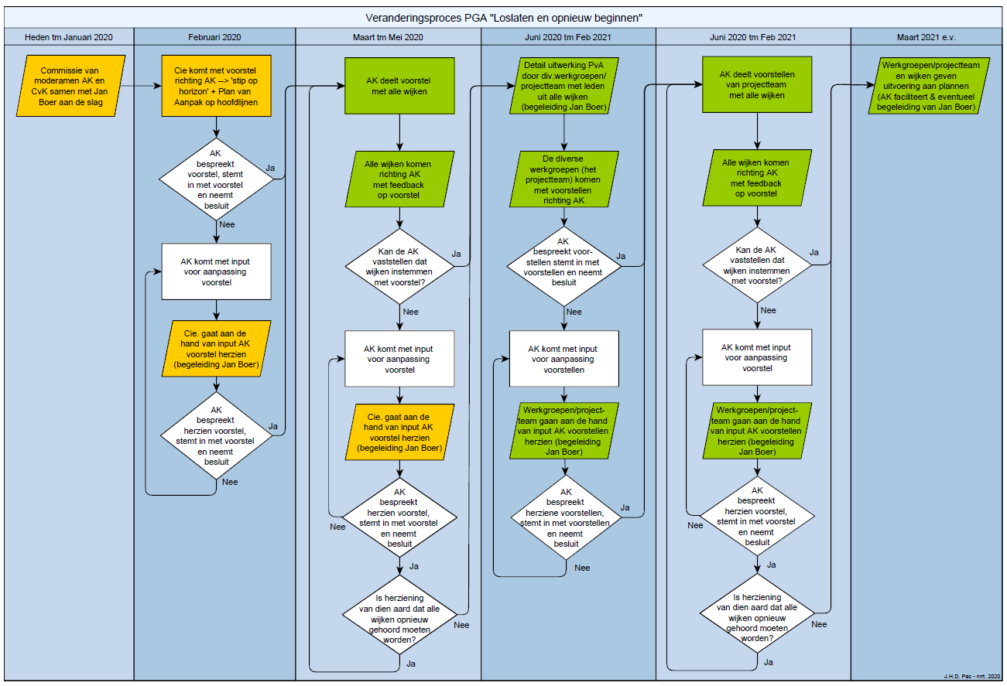
Veranderingsproces PGA “Loslaten en opnieuw beginnen”
Notes:
Het gehele veranderingsproces is door de Algemene Kerkenraad in een stroomschema gevat. Hierin is opgenomen op welke momenten en in welke fase geïnformeerd, gehoord en besloten wordt.

Slide 7
AK constateert -2-
Stedelijk beleid (budget € 600.000) gaf niet gewenste resultaat
Alle wijkgemeenten beseffen: PGA moet veranderen.
Doelstelling: Een vitale, aantrekkelijke en toekomstbestendige PGA!
nu er nog voldoende menskracht is,
en middelen om dit doel te realiseren.
Over de toekomst van de PGA is nu meer dan 1 jaar gediscussieerd.
Alle wijkgemeenten hebben feed back gegeven.
Tendens is dat PGA op termijn van 5 wijk- naar 1 gemeente zal groeien.
Een tussenstap via samenvoeging van enkele wijkgemeenten is niet wenselijk:
Gaat teveel tijd en energie kosten,
Ook wordt voorkomen dat de ene gemeente aanschuift bij de andere gemeente.
Samen staan we sterk!
Samen loslaten en opnieuw beginnen aan:
Vitale, aantrekkelijke en duurzame PGA!
Van uitstel komt afstel! Daarom moeten we nu handelen.

Slide 8
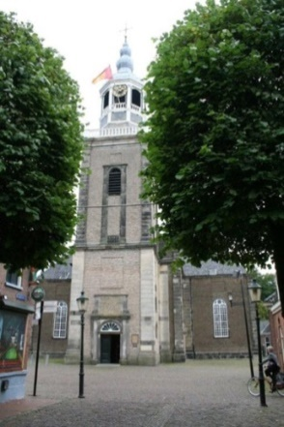
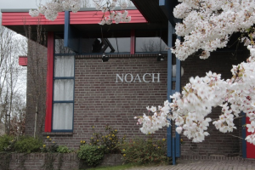
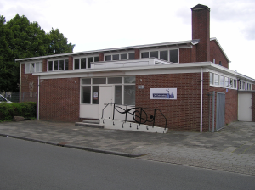
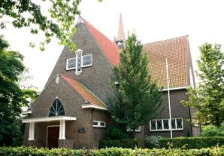
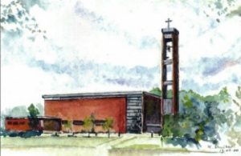
Vitale, aantrekkelijke en toekomstbestendige Protestantse Gemeente Almelo
Noodzakelijke en forse bezuiniging
Loslaten en opnieuw beginnen
Samen:
samenbinden, samenbouwen, samendoen, samengaan, samenkomen, samenleven, samensluiten, samenstellen, samenwerken.
Notes:
Kortom…
maar dat doen we dan wel samen!

Slide 9
PGA-2025 Bezuinigingsopdracht: €223.000,=
Notes:
In deze tabel een overzicht dat leidt tot een bezuinigingsopdracht die we in de volgende dia’s kolom voor kolom opbouwen>>

Slide 10
Notes:
In de eerste kolom de vastgestelde begroting van 2020: inkomsten 522.000, uitgaven 598.000, tekort 76.000 euro
Inclusief ds. Endedijk ‘beschikken’ we nog over 3,5 FTE (Full Time Equivalent) predikant. (Onder ‘pastoraat’ (een rubriek in de begroting) staan de kosten van predikanten en kerkelijk werkers.)

Slide 11
Notes:
Kijken we vijf jaar verder dan zijn de inkomsten naar verwachting nog 410.000. En de uitgaven? Bij een krimpende kerk gaan de algemene kosten sowieso wat naar beneden en we gaat uit van een besparing op de algemene kosten van 28.000. Stel dat de gebouwenkosten gelijk blijven en we een positief saldo van 35.000 wensen om niet meteen in de jaren er op weer rode cijfers te draaien…. Dan blijft er 124.000 over voor ‘pastoraat’. Of te wel ruimte voor 1,4 FTE predikant. DAT IS VOLSTREKT ONWENSELIJK. Pastoraat gaat voor ‘stenen’. De algemene kerkenraad heeft er dan ook voor gekozen om als uitgangspunt te nemen dat minimaal 50% van de inkomsten wordt besteed aan het pastoraat.>>

Slide 12
100%
50%
Notes:
Dus als de inkomsten 410.000 zijn, dan moet er minimaal 205.000 worden besteed aan ‘pastoraat’.
Een sluitende begroting ontstaat dan kan alleen als er fors wordt bezuinigd op andere posten. Voor de uitgaven voor ‘onderdak’ stelt de algemene kerkenraad dan ook een maximum van 50.000 per jaar.

Slide 13
Notes:
Daarmee is wel duidelijk dat we ook voor een grote bezuinigingsoperatie staan>>

Slide 14
PGA-2025 Bezuinigingsopdracht: €223.000,=
Notes:
Tenslotte laten we nog even de kolom ‘2028’ zien. Daar achter zit de gedachte dat ingezette bezuinigingen 2025 er voor moet zorgen dat we weer een paar jaar (tot 2028) vooruit kunnen zonder nieuwe maatregelen te hoeven nemen. De bezuinigingsdoelstelling is dan ook afgestemd op 2028. De 35.000 ‘overschot’ van 2025 is op dat moment dan ook opgesoupeerd.

Slide 15
PGA-2025
Notes:
Hetzelfde kunnen we in kaart brengen met bijgaande staafdiagram.

Slide 16
Voorgenomen besluit AK -1-
De AK komt tot het volgende (voorgenomen) 4-punten-besluit:
De stip op de horizon is een vitale, aantrekkelijke en toekomstbestendige Protestantse Gemeente Almelo in 2025.
Notes:
De Algemene Kerkenraad heeft hierover besluiten genomen die nu, deze avond aan de gemeente kenbaar worden gemaakt. We willen u als gemeenteleden hier graag over ‘horen’. Als er geen nieuwe argumenten in worden gebracht vanuit de kerkenraden en de gemeente zal de algemene kerkenraad deze besluiten bekrachtigen. Dan wordt het dus een definitief besluit. Om het onderscheid duidelijk te maken noemen we besluiten die al genomen zijn ‘voor.genomen besluiten’

Slide 17
Voorgenomen besluit AK -1-
De AK komt tot het volgende (voorgenomen) 4-punten-besluit:
De stip op de horizon is een vitale, aantrekkelijke en toekomstbestendige Protestantse Gemeente Almelo in 2025.
Notes:
We spreken over de stip op de horizon. Maar wat moeten we ons daarbij voorstellen?

Slide 18
Voorgenomen besluit AK -1-
Jaarlijkse kosten in 2025:
Randvoorwaarden voor een vitale, aantrekkelijke en toekomstbestendige PGA.
Notes:
We proberen het wat grafisch uit te beelden.
Als eerste hebben we de jaarlijkse (stijgende) kosten, die drukken naar boven >>

Slide 19
Voorgenomen besluit AK -1-
Inkomsten in 2025:
Jaarlijkse kosten in 2025:
Randvoorwaarden voor een vitale, aantrekkelijke en toekomstbestendige PGA.
Notes:
Aan de andere kant de (dalende) inkomsten. Die drukken als het ware naar beneden>>

Slide 20
Voorgenomen besluit AK -1-
Inkomsten in 2025:
Ruimte voor verschillende stromingen
Jaarlijkse kosten in 2025:
Randvoorwaarden voor een vitale, aantrekkelijke en toekomstbestendige PGA.
Notes:
Tegelijkertijd willen we ruimte voor de verschillende stromingen in de gemeente. Dat vraagt ruimte in de breedte.

Slide 21
Voorgenomen besluit AK -1-
Inkomsten in 2025:
Ruimte voor verschillende stromingen
Jaarlijkse kosten in 2025:
Randvoorwaarden voor een vitale, aantrekkelijke en toekomstbestendige PGA.
Notes:
De stip op de horizon is dan ook meer een ellips. Waar nog ruimte in zit. Maar waarvan ook de begrenzende kaders helder zijn.

Slide 22
Voorgenomen besluit AK -2-
Om deze vitale en aantrekkelijke PGA te realiseren wordt een projectteam ingesteld:
Projectleider: Jan Boer van Kerkvitaal.
PGA-breed worden Themagroepen ingesteld voor de definiëring en invulling van:
Identiteit & pluriformiteit / Vieren (liturgie)
Pastoraat / Dienen (missionair en diaconaal)
Jeugd- en Jongvolwassenenbeleid
Gemeenteopbouw en Leren
Onderdak
Bestuur en ondersteuning

Slide 23
Algemene Kerkenraad
Projecteigenaar
Projectorganisatie
College van Kerkrentmeesters
Stuurgroep
Jan .
Boer .
Moderamen CvK
Moderamen AK
Project
team .
De Bleek
NOACH
De Grote Kerk
De ontmoeting
Pniël
Vzr.
Identiteit &
Pluriformiteit /
Vieren (liturgie)
Vzr
Pastoraat/
Dienen
Missionair&Diaconaal
Vzr
Jeugd- en Jongvolwassenenbeleid
Vzr
Gemeenteopbouw en Leren
Vzr
Onderdak
Vzr
Bestuur en
ondersteuning
Notes:
De projectorganisatie ziet er als volgt uit:
De Algemene Kerkenraad is de projecteigenaar en heeft het uiteindelijk voor het zeggen
De stuurgroep, voor de directe aansturing van het project, bestaat uit het moderamen van de Algemene Kerkenraad, het moderamen van het college van kerkrentmeester en projectleider Jan Boer. De voorzitters van de themagroepen vormen samen met Jan Boer het projectteam dat advies uit zal brengen aan de Algemene Kerkenraad. Het is de bedoeling dat uit alle wijkgemeenten er iemand in het projectteam zit.
In de themagroepen moeten zoveel als mogelijk ook alle wijken vertegenwoordigd zijn.

Slide 24
Voorgenomen besluit AK -3-
Ten behoeve van de uitvoering wordt een plan van aanpak ontwikkeld o.l.v. Jan Boer, projectleider.
De volgende kaders zijn van toepassing voor de vitale, aantrekkelijke en toekomstbestendige PGA*
De totale PGA-uitgaven mogen in 2025 maximaal € 375.000 bedragen
Minimaal 50% van de totale inkomsten wordt besteed aan PASTORAAT
Is 2,3 FTE predikant
Aandacht voor presentie in de wijken
Aandacht en ruimte voor de verschillende stromingen in eredienst/vieringen/liturgie en pastoraat
Op basis van de actuele situatie (2020), geprognotiseerd ledenverloop en daarmee gepaard gaande dalende inkomsten, zijn kerkelijke bijdragen en overige inkomsten in 2025 geprognotiseerd op €410.000 en
in 2028 op € 360.000.

Slide 25
Veranderingsproces PGA “Loslaten en opnieuw beginnen”
Notes:
In het proces heeft de AK de fase tot een nemen van een voorgenomen besluit afgerond.

Slide 26
Veranderingsproces PGA “Loslaten en opnieuw beginnen”
Notes:
We bevinden ons nu in de fase dat alle leden van de PGA, via gemeenteavonden, geïnformeerd en gehoord worden. De wijkkerkenraad zal aan de hand daarvan de Algemene Kerkenraad een terugkoppeling geven.

Slide 27
Veranderingsproces PGA “Loslaten en opnieuw beginnen”
Notes:
De wens van de Algemene Kerkenraad is om voor de zomer te starten met een aantal themagroepen.
Zodat de projectorganisatie staat en tot verdere invulling kan komen van een Vitale, Aantrekkelijke en Toekomstbestendige Protestantse Gemeente Almelo

Slide 28
Protestantse Gemeente Almelo Project Maar ondertussen en tegelijkertijd inzetten op elkaar ‘bovenwijks’ leren kennen, op verbinding en op samenwerking
Gemeente Almelo

